Slide 1
Android应用程序UI架构
罗升阳
http://weibo.com/shengyangluo
http://blog.csdn.net/luoshengyang

Slide 2
About Me
《老罗的Android之旅》博客作者
《Android系统源代码情景分析》书籍作者
博客：http://blog.csdn.net/Luoshengyang
微博：http://weibo.com/shengyangluo

Slide 3
Agenda
Android UI架构概述
Android应用程序UI框架
WindowManagerService
SurfaceFlinger
Android多屏支持

Slide 4
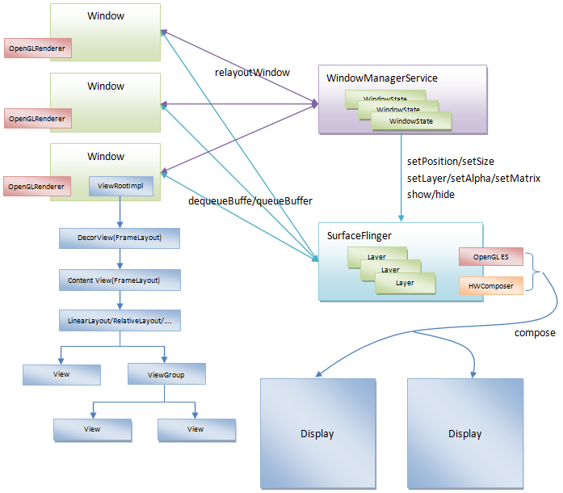
Android UI架构概述
总体架构

Slide 5
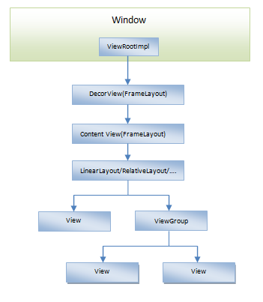
Android应用程序UI框架
窗口(Window)的结构
ViewRootImpl是一个虚拟根View，用来控制窗口的渲染，以及用来与WindowManagerService、SurfaceFlinger通信
DecorView是窗口的真正根View
ContentView描述窗口的主题风格

Slide 6
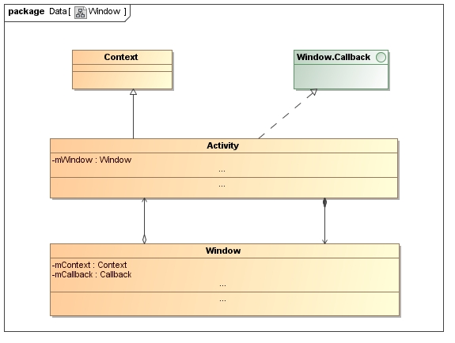
Android应用程序UI框架(续)
Window与Activity的关系
Notes:
Window通过Window.Callback接口向Activity分发输入事件
Window通过Cotext接口访问Activity的上下文
Activity通过Window接口访问它的Window

Slide 7
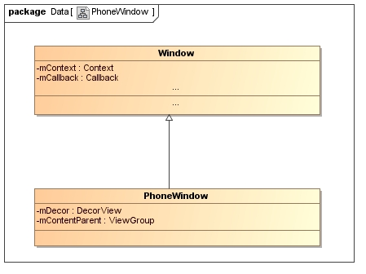
Android应用程序UI框架(续)
Activity所对应的Window实际上是一个PhoneWindow

Slide 8
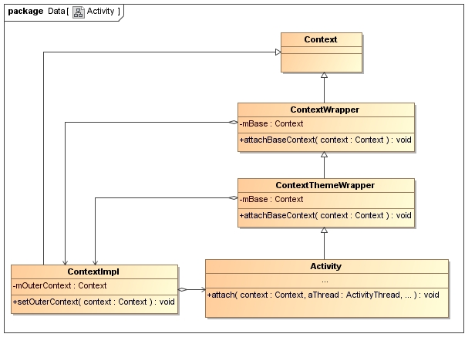
Android应用程序UI框架(续)
Activity/Window的上下文
Notes:
每一个Activity在创建的时候都会关随着一个ContextImpl

Slide 9
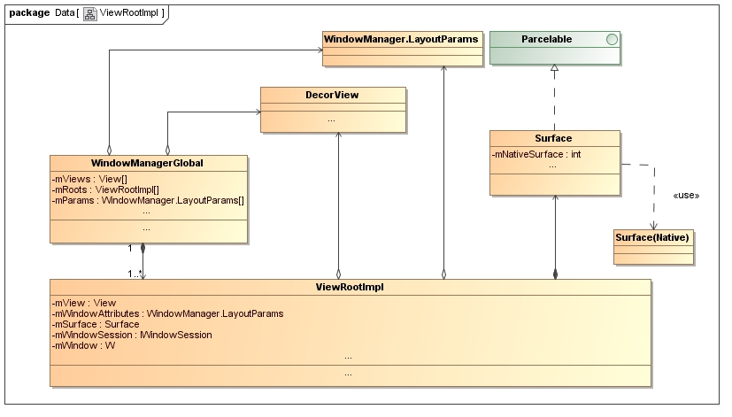
Android应用程序UI框架(续)
Window的虚拟根View -- ViewRootImpl
Notes:
mWindow是一个Binder本地对象，用来在WMS中标志一个窗口
mWindowSession是一个Binder代理对象，用来和WMS通信

Slide 10
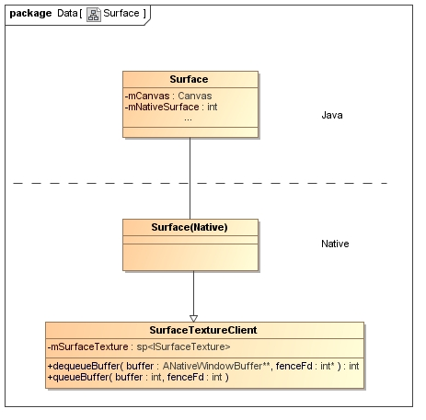
Android应用程序UI框架(续)
窗口绘图表面 -- Surface

Slide 11
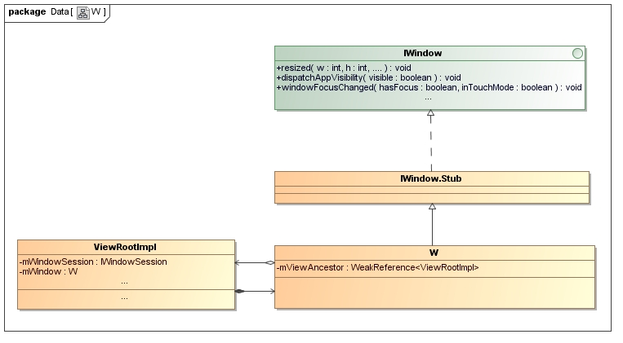
Android应用程序UI框架(续)
窗口标志 -- W

Slide 12
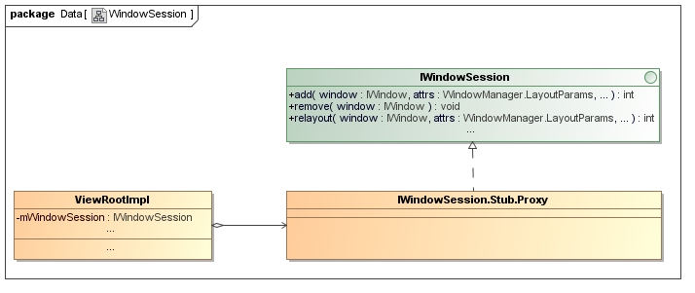
Android应用程序UI框架(续)
窗口会话 -- Session

Slide 13
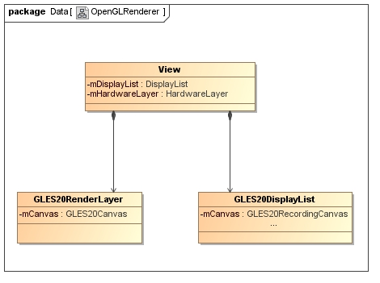
Android应用程序UI框架(续)
窗口视图 -- View

Slide 14
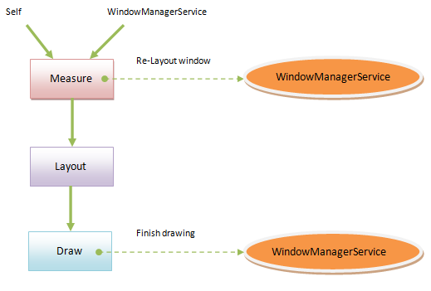
Android应用程序UI框架(续)
Android应用程序UI的绘制过程

Slide 15
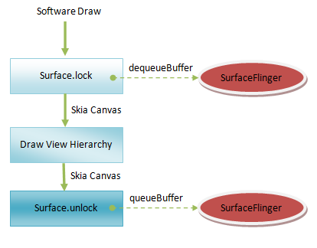
Android应用程序UI框架(续)
软件渲染过程

Slide 16
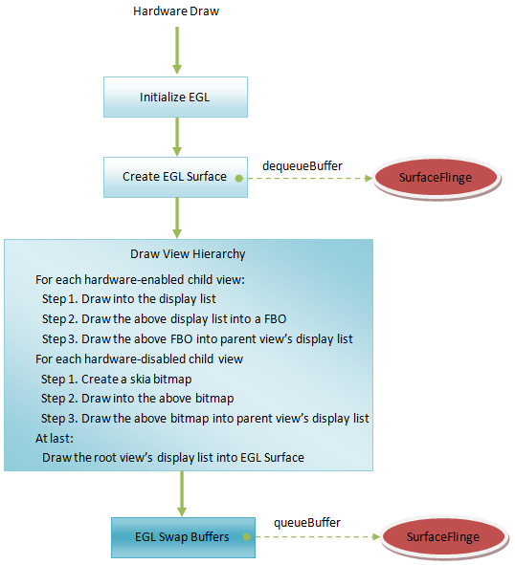
Android应用程序UI框架(续)
硬件渲染过程

Slide 17
Android应用程序UI框架(续)
Display List是什么？
Display List是一个缓存绘制命令的Buffer
Display List的好处？
当View的某些属性发生改变时，只需要修改相应的Buffer中对应的属即可，例如Alpha属性，而无需对整个View进行重绘

Slide 18
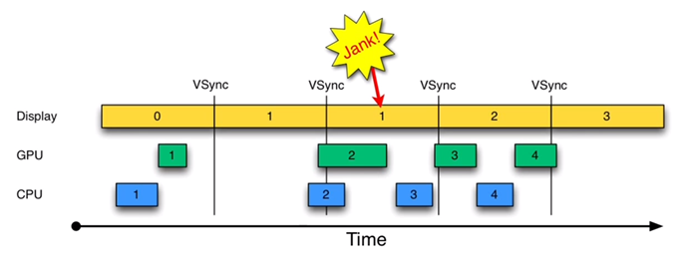
Android应用程序UI框架(续)
Android应用程序UI的绘制时机 – Without Vsync -- Jank

Slide 19
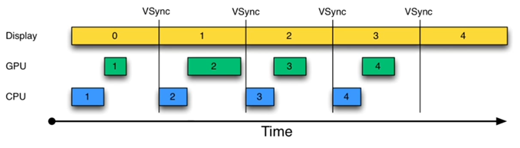
Android应用程序UI框架(续)
Android应用程序UI的绘制时机 – With VSync

Slide 20
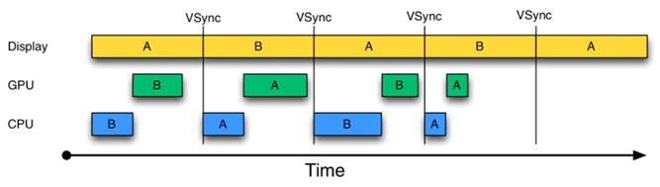
Android应用程序UI框架(续)
Android应用程序UI的绘制时机 – With Vsync and Double Buffering

Slide 21
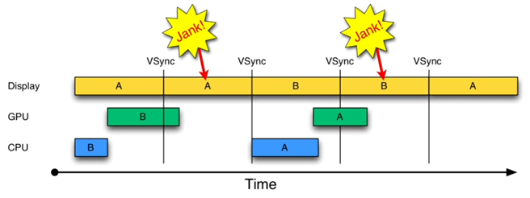
Android应用程序UI框架(续)
Android应用程序UI的绘制时机 – With Vsync and Double Buffering -- Jank

Slide 22
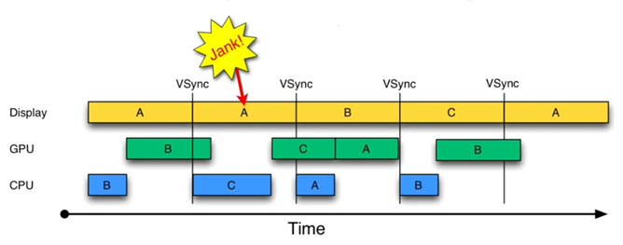
Android应用程序UI框架(续)
Android应用程序UI的绘制时机 – With Vsync and Triple Buffering
Notes:
Triple buffering introduces a bit of input lag into the process. For instance, at the distance between the rendering of buffer C (the blue/green part), and the displaying of it. So, when things are misbehaving, you get a choice of 2 evils: input lag (your touches taking longer to have an effect) or choppy animation.

Slide 23
Android应用程序UI框架(续)
Android系统的VSync实现
SurfaceFlinger内部维护有一个EventThread，用来监控显卡的VSync事件
Android应用程序通过注册一个DisplayEventReceiver来接收SurfaceFlinger的VSync事件
Android应用程序接收到重绘UI请求，通过前面注册的DisplayEventReceiver向SurfaceFlinger请求在下一个VSync事件到来时产生一个VSync通知
Android应用程序获得VSync通知的时候，才会真正执行重绘UI的请求

Slide 24
WindowManagerService
职责
计算窗口大小
计算窗口Z轴位置
管理输入法窗口
管理壁纸窗口
执行窗口切换

Slide 25
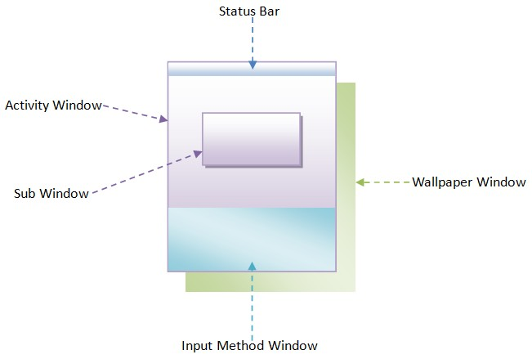
WindowManagerService
屏幕的基本结构

Slide 26
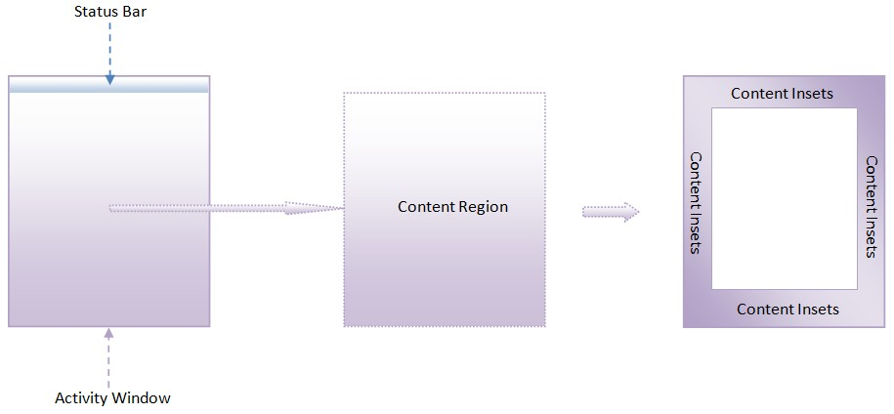
WindowManagerService
计算窗口大小 – Content Region
Notes:
Content Insets相当于是窗口的Padding，Padding区域用来显示状态栏之类的系统窗口，也称为装饰区
窗口大小包含Content Region以及Content Insets

Slide 27
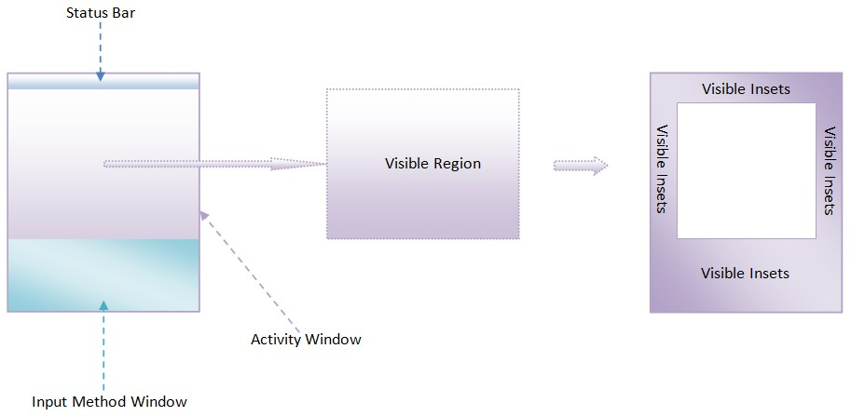
WindowManagerService
计算窗口大小 – Visible Region
Notes:
在没有输入法窗口的情况下，Visible Insets相当于Content Insets，在有输入法窗口的情况下，Visible Insets就用来显示输入法窗口
Visible Insets和Content Insets除了由WMS计算的之外，应用程序也可以指定额外的Visible Insets和Content Insets，以便可以用来自定义区域

Slide 28
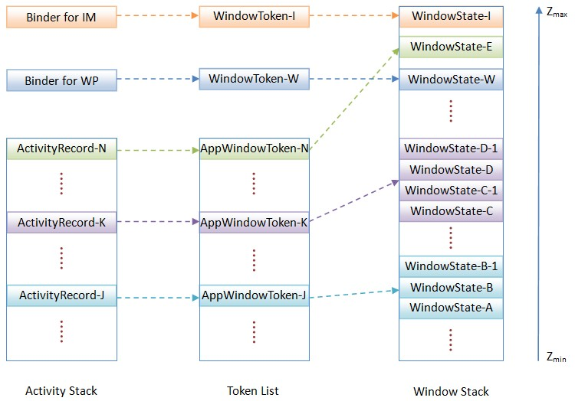
WindowManagerService
计算窗口Z轴位置 – Window Stack

Slide 29
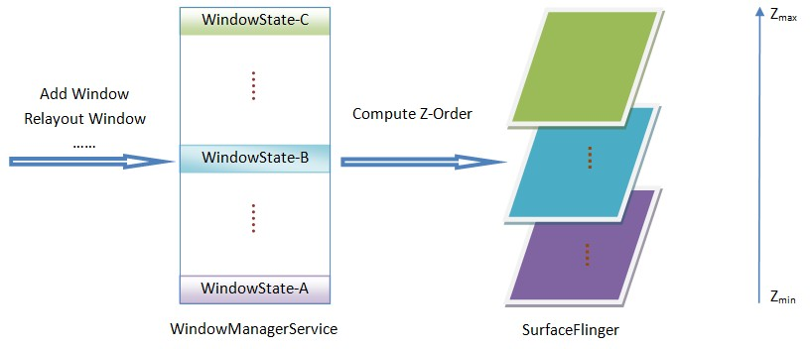
WindowManagerService
计算窗口Z轴位置 – 计算时机

Slide 30
WindowManagerService
计算窗口Z轴位置 – 计算公式
Z = Base Layer + WINDOW_LAYER_MULTIPLIER(5)
Base Layer = T * TYPE_LAYER_MULTIPLIER(10000) + TYPE_LAYER_OFFSET(1000)
Notes:
窗口Z位置从Window Stack的下面往上面计算

Slide 31
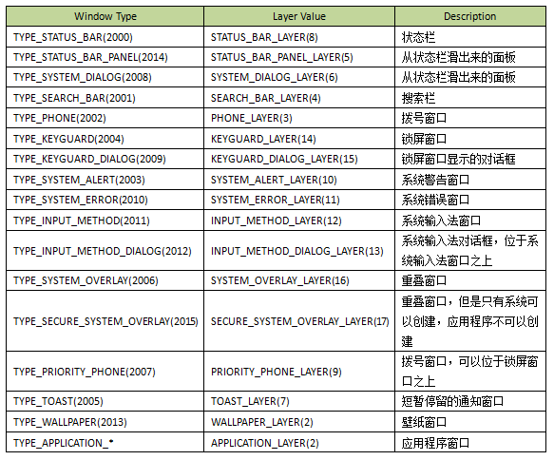
WindowManagerService
计算窗口Z轴位置 – 窗口主类型

Slide 32
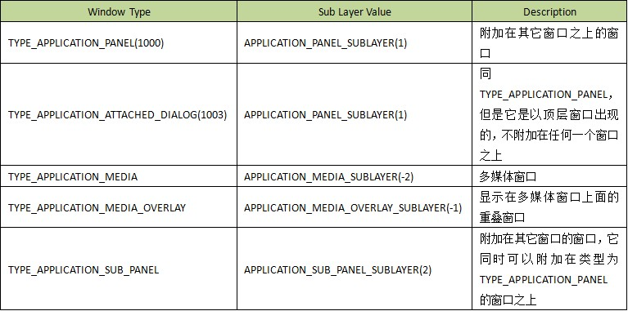
WindowManagerService
计算窗口Z轴位置 – 窗口子类型
Notes:
窗口子类型不直接参与窗口Z轴位置的计算，但是它会影响到窗口在Window Stack中的位置，从而间接影响到窗口Z轴位置的计算

Slide 33
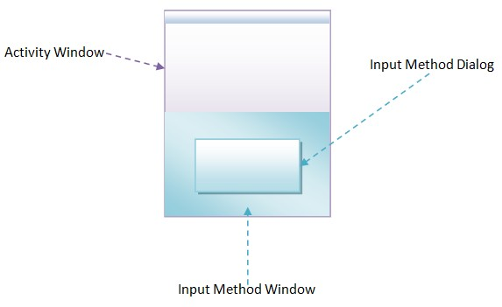
WindowManagerService
管理输入法窗口

Slide 34
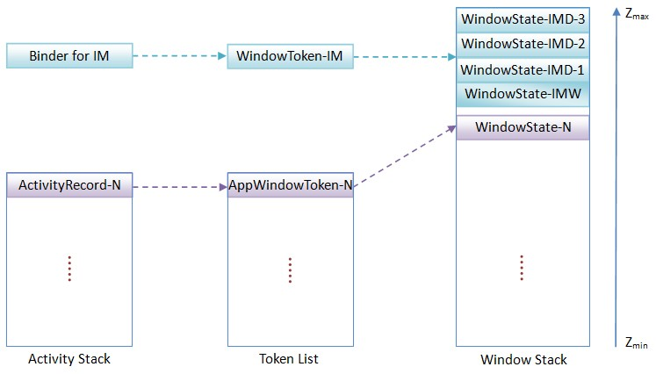
WindowManagerService
输入法窗口在Window Stack的位置

Slide 35
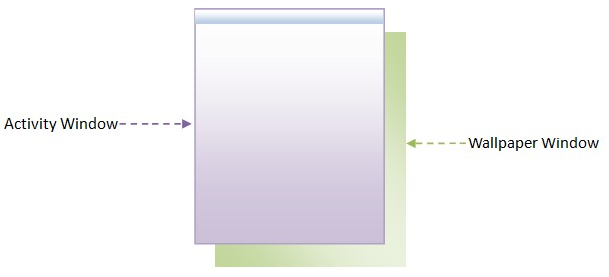
WindowManagerService
管理壁纸窗口

Slide 36
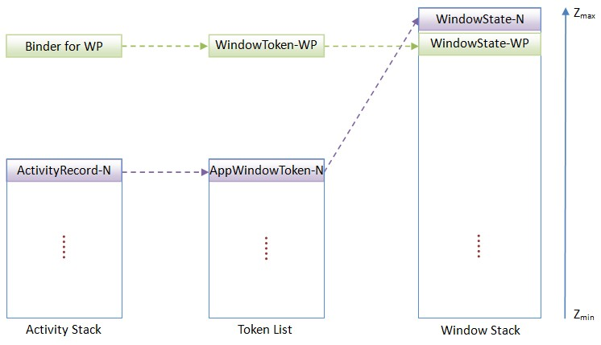
WindowManagerService
壁纸窗口在Window Stack的位置

Slide 37
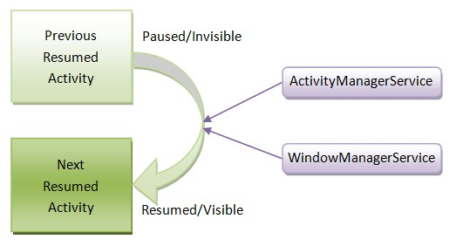
WindowManagerService
执行窗口切换

Slide 38
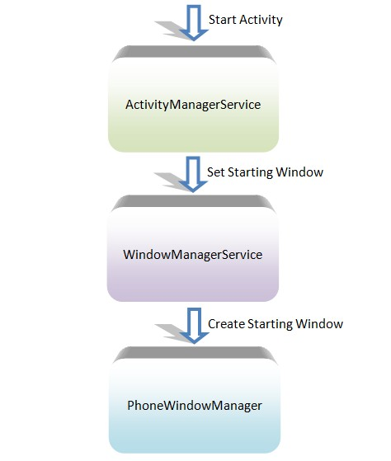
WindowManagerService
执行窗口切换 – Starting Window
Notes:
WMS通过SHOW_APP_STARTING_PREVIEW常量来控制是否要显示Stating Window，Starting Window主要就是由Activity的Icon、theme和label组成

Slide 39
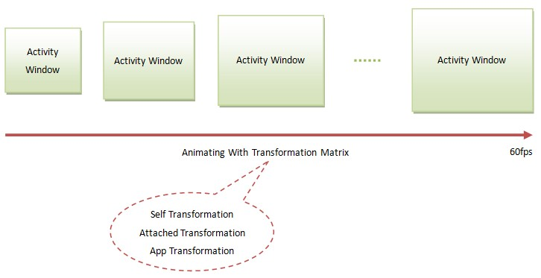
WindowManagerService
执行窗口切换 – 动画
Notes:
通过Choreographer来接收VSync事件，然后在VSync事件中进行动画显示

Slide 40
SurfaceFlinger
职责
分配图形缓冲区
合成图形缓冲区
管理VSync事件

Slide 41
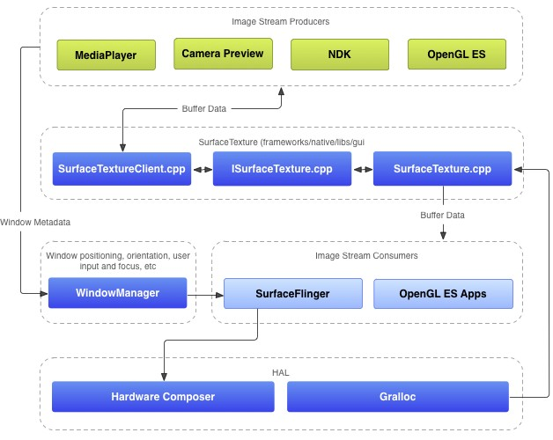
SurfaceFlinger
渲染流程

Slide 42
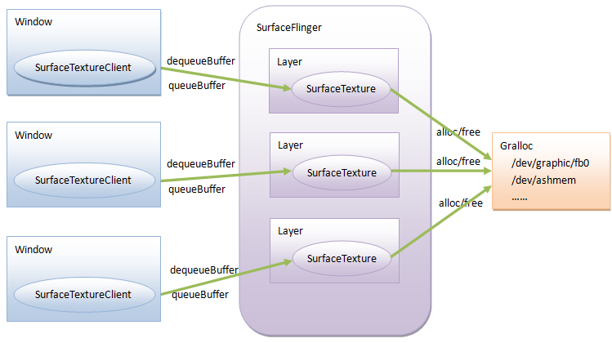
SurfaceFlinger
分配图形缓冲区

Slide 43
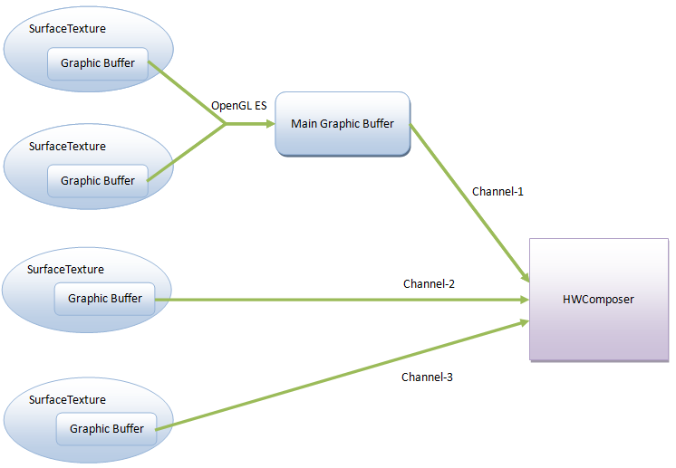
SurfaceFlinger
合成图形缓冲区

Slide 44
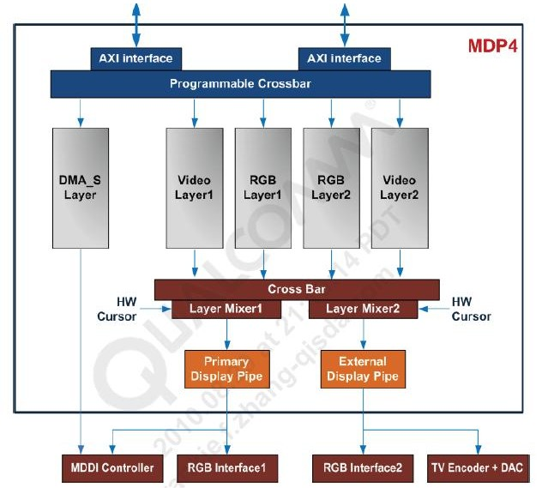
SurfaceFlinger
HWComposer实例：高通MDP4.0

Slide 45
SurfaceFlinger
合成图形缓冲区 – 可见性计算

Slide 46
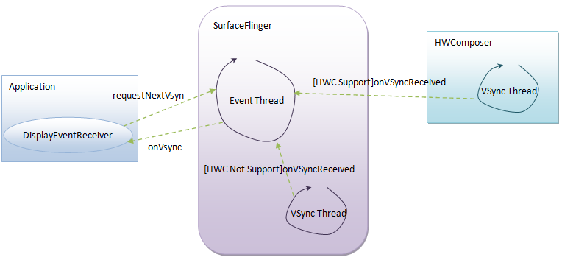
SurfaceFlinger
管理VSync事件

Slide 47
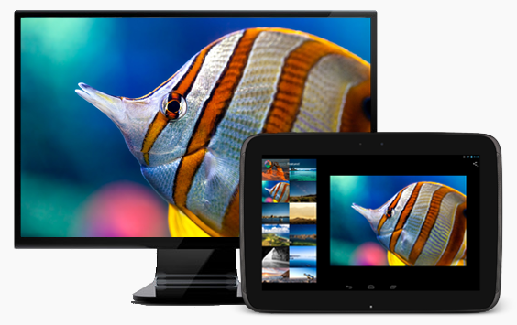
Android多屏支持
从4.2开始支持多屏幕

Slide 48
Android多屏支持
屏幕类型
Primary Display
设备自带的屏幕
由SurfaceFlinger管理
External Display
通过HDMI连接
由SurfaceFlinger监控和管理
Virtual Display
通过Miracast连接(基于Wifi Direct技术)
由DisplayManagerService监控和管理

Slide 49
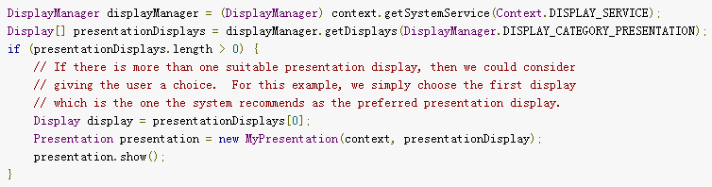

Android多屏支持
App通过android.app.Presentation接口在指定的屏幕上创建窗口
http://developer.android.com/reference/android/app/Presentation.html

Slide 50
Q&A

Slide 51
Thank You

